Slide 1



3. Trabajo en Equipo

Slide 2




Trabajo en Equipo
Alcanzar un admirable desempeño en la ejecución de su labor evidenciando actitudes que promueven y fortalecen el trabajo en equipo.
3.1 Equipo de Alto Rendimiento
3.2 Caracteristicas de un equipo de excelencia
3.3 Ventajas de trabajar en equipo
3.4 Inspirar al equipo desde mi ejemplo
3.5 Empoderamiento y servicio del equipo

Slide 3
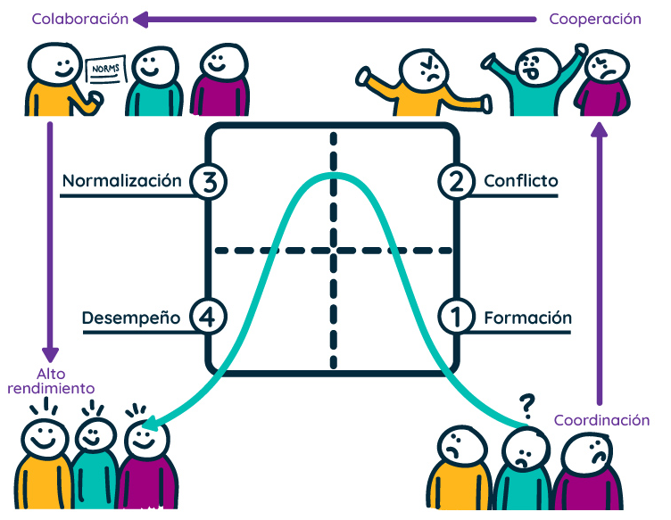
3.1 DEFINICIÓN DE TRABAJO EN _{Equipo}

Slide 4

Equipos de Alto Rendimiento (EAR)
Es un grupo de personas con unos roles específicos, complementarios y multifuncionales que cooperan juntos, con gran compromiso e identificación, en la consecución de un objetivo común del cual son responsables y por cuya consecución cuentan con los recursos y la autonomía suficientes.
Destacan por la autonomía, rapidez, eficiencia y productividad en su desempeño. Sus habilidades no solo destacan en el trabajo colectivo, también han desarrollado otras habilidades relacionadas con el compromiso y la responsabilidad auto dirigida.

Slide 5

Equipo
Características
Propósito claro
Comunicación efectiva
Voluntad de aprender
Participación en el grupo
Orientación a solución de problemas
Búsqueda de la excelencia
Celebran logros
Involucran personas relevantes
Equipos multidisciplinarios
Búsqueda de la innovación
Descontento con el status quo
Compromiso
Productivo
Todos sus miembros son imprescindibles
Mejora
Propone nuevas soluciones
Perfectamente cohesionados
3.2 CARACTERISTICAS DE UN

Slide 6

3.3 VENTAJAS DE TRABAJAR EN_{Equipo}
Fomenta la comunicación eficaz
Mejora la lluvia de ideas
Fomenta un objetivo común
Mejora las habilidades de resolución de problemas
Ayuda a desarrollar confianza
Mejora la cultura corporativa
Genera eficiencia
Aumenta el compromiso de los empleados
Motiva a los equipos de alto rendimiento
Desarrolla las fortalezas individuales
Mejora las habilidades de toma de decisiones

Slide 7

3.4 INSPIRAR AL _{Equipo desde mi ejemplo}
Inspira confianza
Piensa en positivo
Guía con el ejemplo
Respeta el trabajo de tu equipo
Satisface las necesidades del equipo

Slide 8
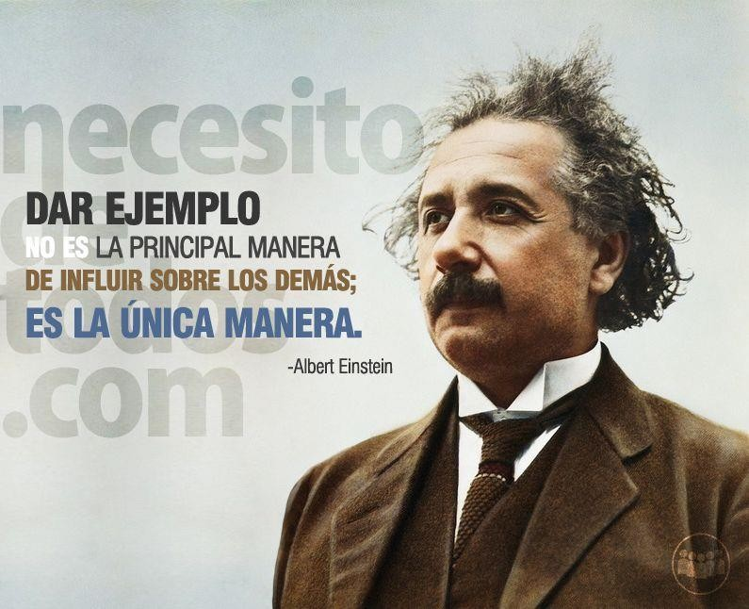

Slide 9

3.5 EMPODERAMIENTO Y SERVICIO DEL_{Equipo}
El empoderamiento es un proceso activo. Implica entrenar o enseñar a los miembros del equipo a autoservicio, a adaptarse, a tomar decisiones y a emplear menos tiempo de sus gerentes en cosas que realmente no requieren la atención de sus gerentes.
Tiene el objetivo de que cada empleado alcance el máximo de su potencial y es un reflejo de que la empresa tiene absoluta confianza en sus valores y principios, en sus procesos y, sobre todo, en sus colaboradores.

Slide 10


Servicio
Un gran miembro del equipo tiene un corazón para servir, está ahí para ser una ventaja para la gente que los rodea. La mentalidad no es lo que ellos pueden recibir como resultado de su relación con el equipo, sino lo que pueden aportar al equipo.

Slide 11



Slide 12


Slide 13

Actividad

